Slide 1


Slide 2


Slide 3


Slide 4
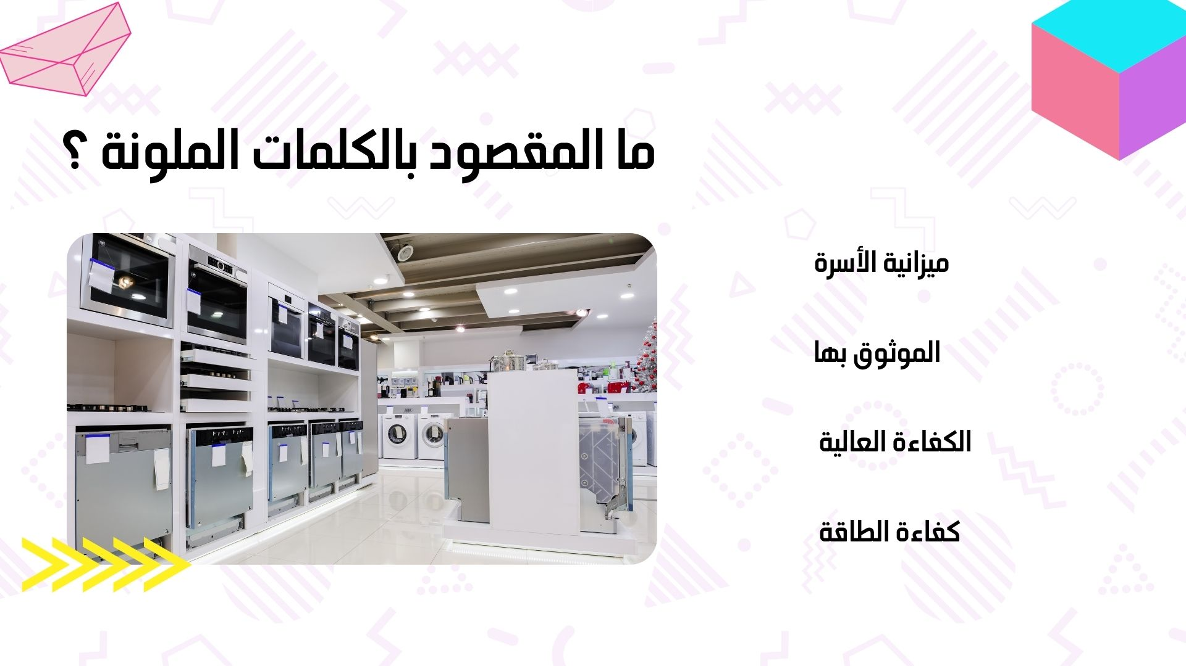

Slide 5

اذكري انواع الغسالات ؟
ما هي طرق العناية بالغسالات ؟

Slide 6
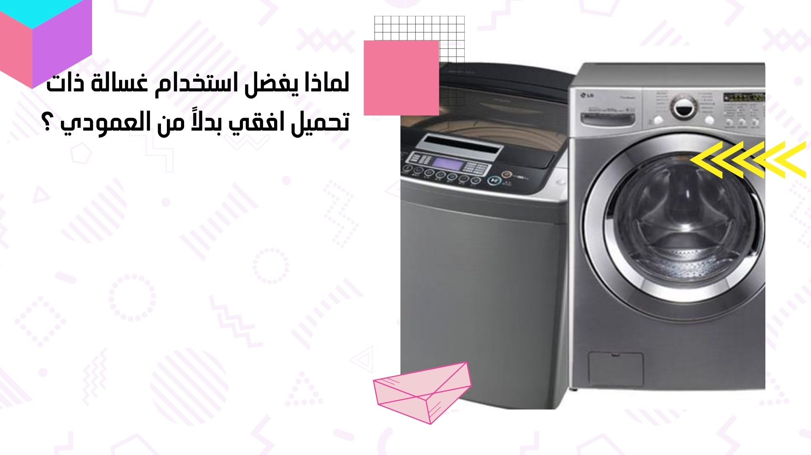
ﻷن الغسالة اﻷفقية تساهم في تقليل استهلاك الماء و الصابون.

Slide 7

للمكواة انواع , هل تعرفيها ؟
كيف نعتني بالمكواة ؟

Slide 8
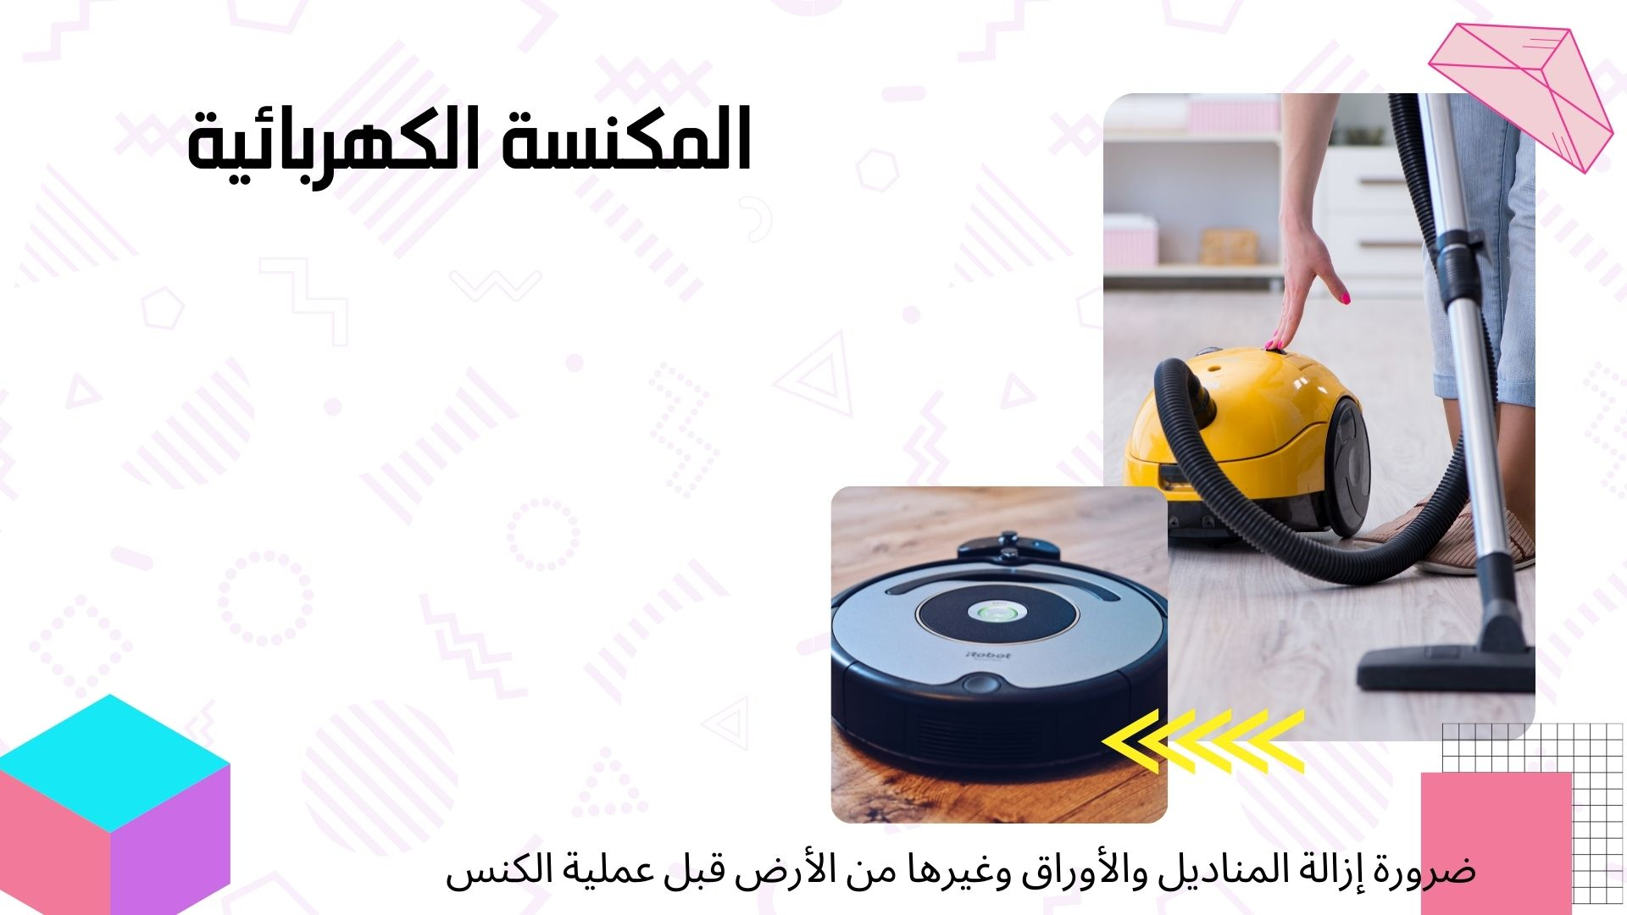
في ماذا نستخدم المكنسة الكهربائية للتنظيف ؟
كيف نحرص على اﻹعتناء بالمكنسة الكهربائية ؟

Slide 9
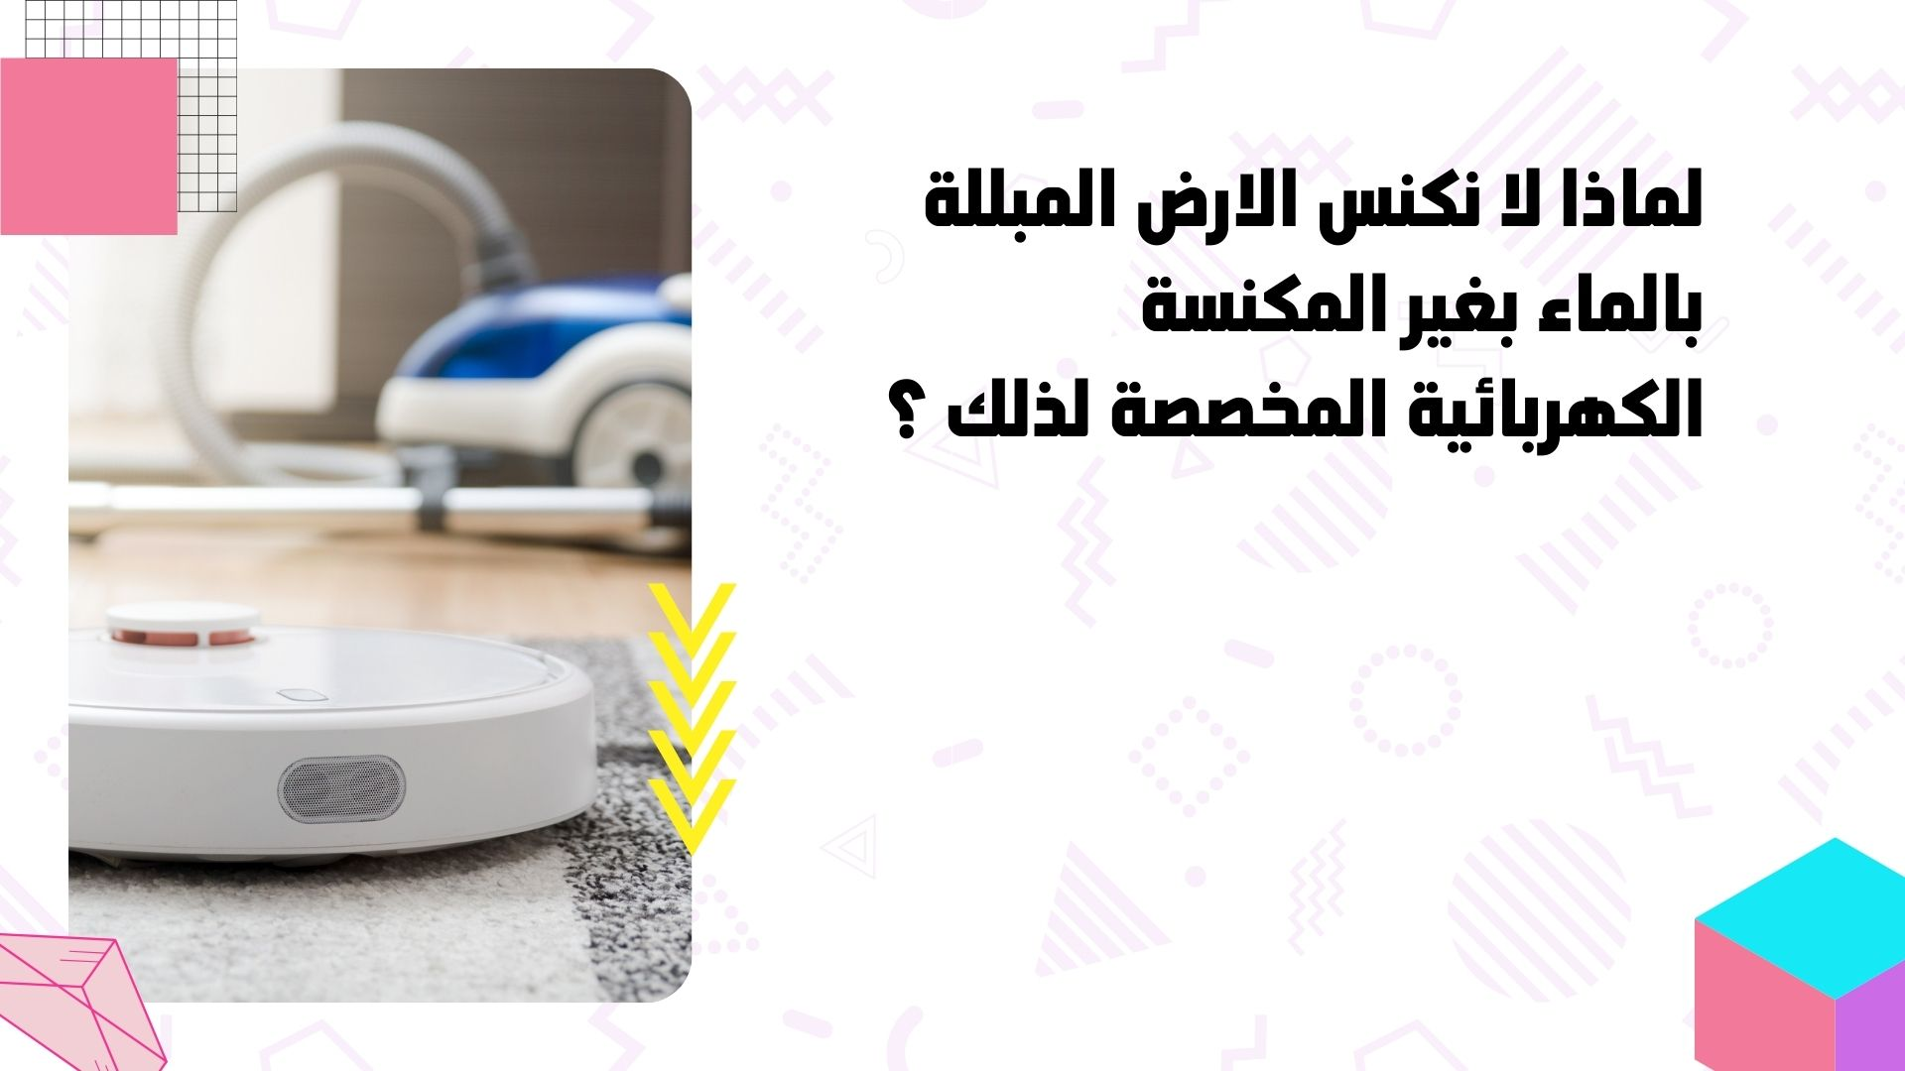
ﻷن ذلك قد يؤدي إلى ألتماس كهربائي .

Slide 10

كيف نعتني بالثلاجة ؟

Slide 11
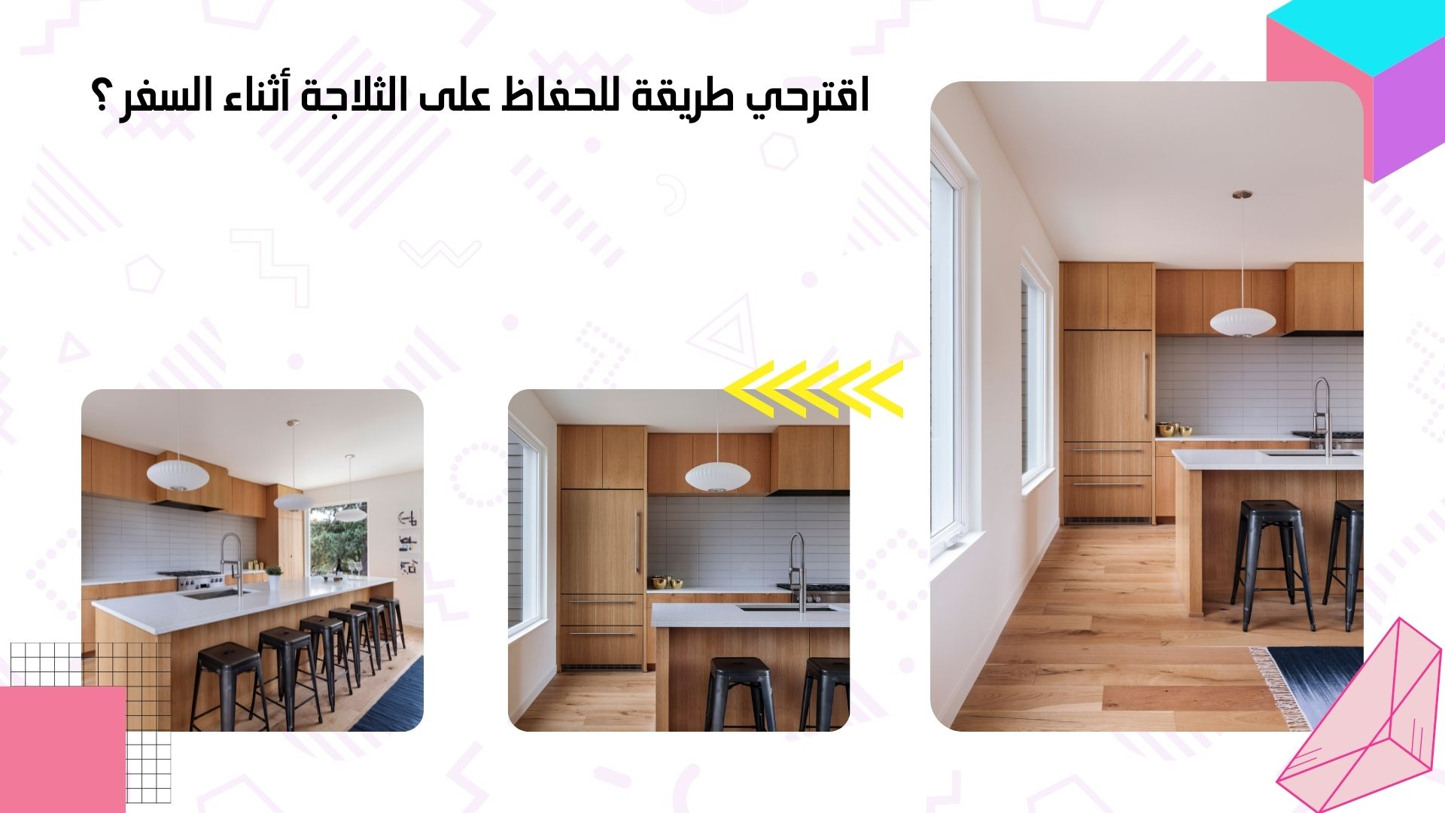
تنظيفها من الداخل والخارج .
تنظيف مكثف الثلاجة من الغبار .
افراغ الثلاجة من أي مأكولات سريعة التلف .

Slide 12
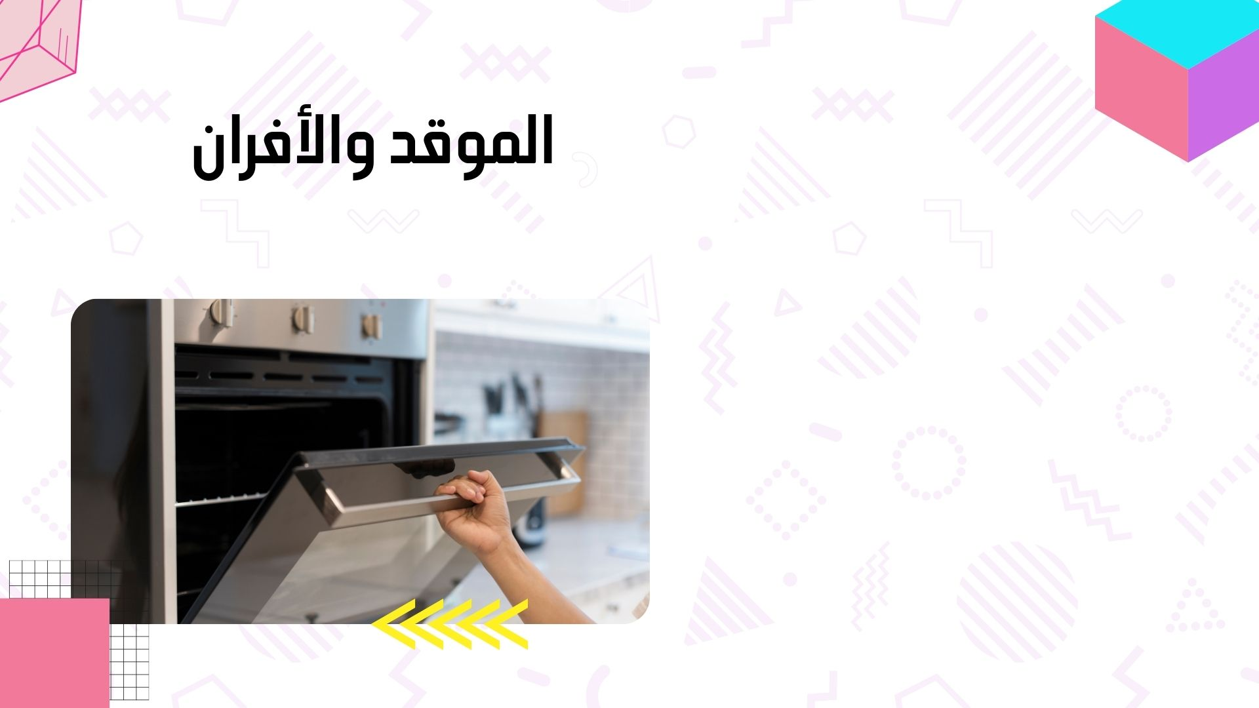
للفرن نوعان ما هما ؟
كيف نعتني بالأفران والمواقد ؟

Slide 13
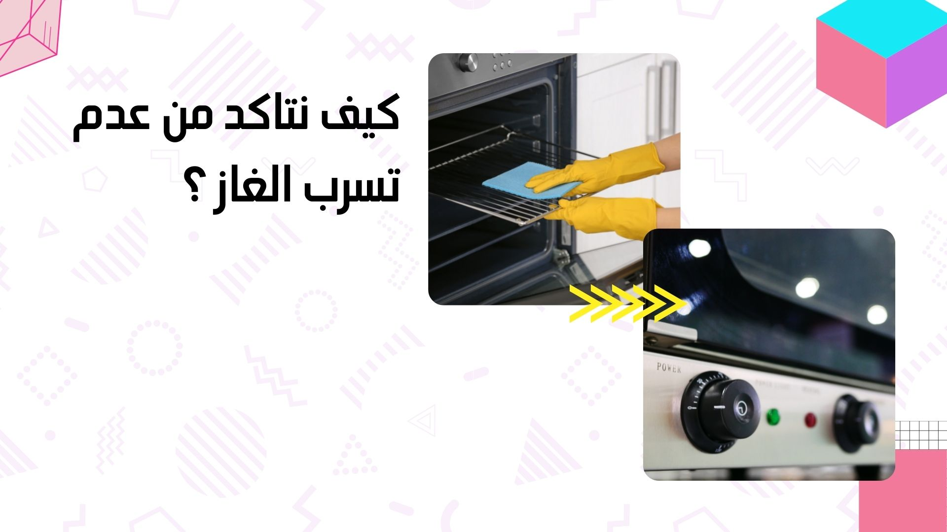
التأكد من سلامة اﻷسلاك الموصلة للغاز .
نستخدم محلول الصابون والماء لمعرفة مكان التسريب.
التأكيد من تحويل مفاتيح الفرن للإغلاق .

Slide 14

هناك مجموعة كبيرة للخلاطات ، اذكري بعضاً منها ؟
كيف نعتني بالخلاط الكهربائي ؟

Slide 15
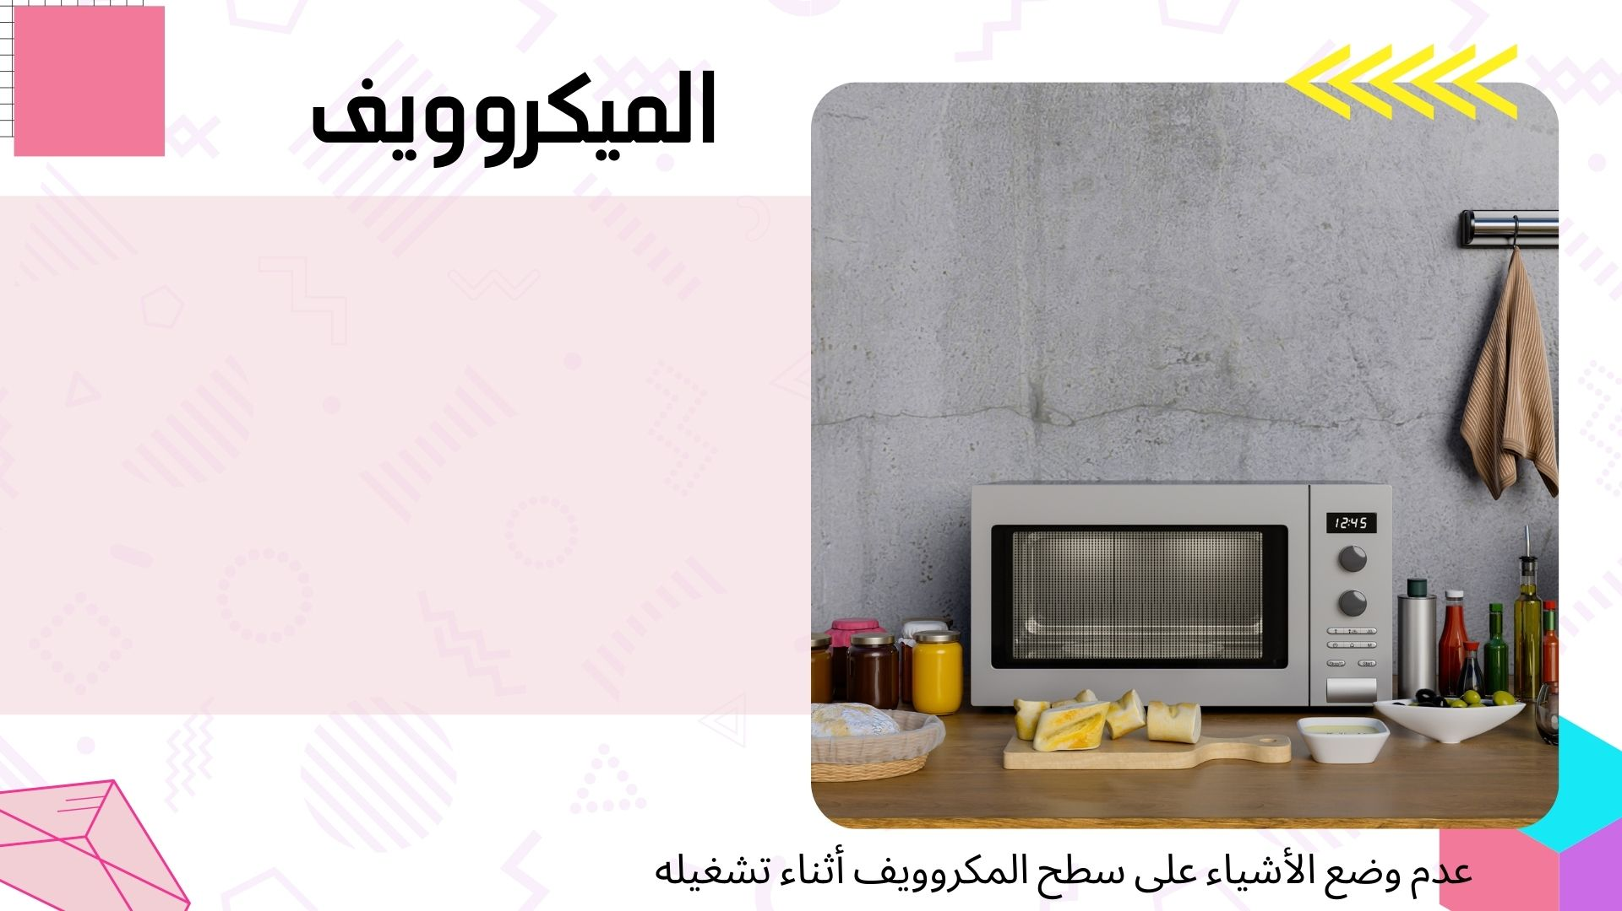
هل تعرفين كيفية عمل الميكروويف ؟
كيف نعتني بالميكروويف ؟

Slide 16

الواجب
النشاط ٦ \ الصفحة ٤٦
على منصة مدرستي

